Slide 1
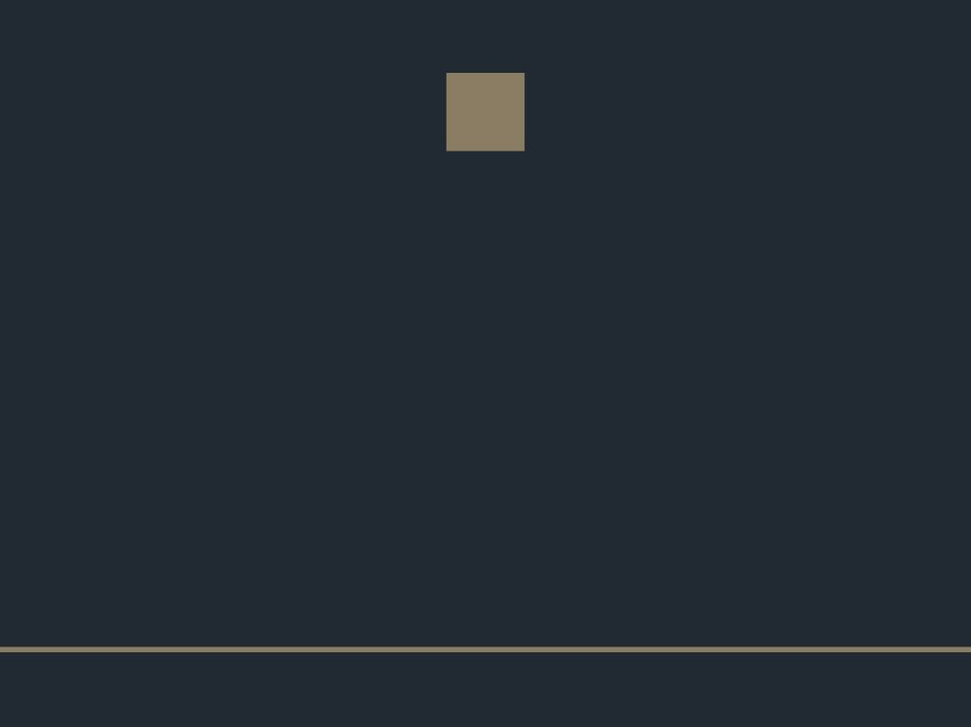



Primera Clase
Plataformas Operativas
Daniel Alejandro Rojas Artiaga

Slide 2
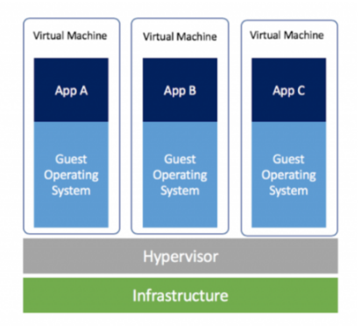
Maquina virtual
Daniel Alejandro Rojas Artiaga

Slide 3

Docker
Daniel Alejandro Rojas Artiaga

Slide 4
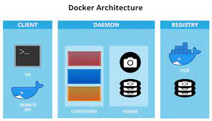
Docker
Daniel Alejandro Rojas Artiaga

Slide 5
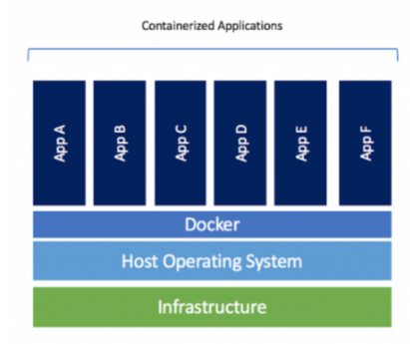
Daniel Alejandro Rojas Artiaga

Slide 6
Quinta Clase
Como instalarlo?
https://github.com/l20j45/tutoriales
Daniel Alejandro Rojas Artiaga

Slide 7
Quinta Clase
Soluciones a mayor escala:
Citrix Hyper-V
Kubernetes (K8)
Proxmox
Daniel Alejandro Rojas Artiaga

Slide 8
Quinta Clase
Daniel Alejandro Rojas Artiaga

